Slide 2
Francja pod koniec XVIII w.
Od XVII w. najludniejsze i największe państwo Europy
Kolonie
Znacząca armia i flota
Paryż - jedno z najludniejszych miast świata, centrum kultury dla Europy

Slide 3
= kryzys starego porządku
Uwaga!
-przez prawie cały wiek w stanie kryzysu
- kosztowne wojny dochody z kolonii nie pokrywały wydatków
Klęska Francji w czasie wojny siedmioletniej 1756-1763 (utracone kolonie w Ameryce Północnej i Indiach)
Susze i mroźne zimy w latach 80-tych XVIII w. - słabe plony
Kryzys w wytwórstwie - zwolnienia z fabryk = bezrobocie
Epidemie
Podniesienie podatków (ściąganych z chłopów) - by pokryć koszty włączenia się w wojnę o niepodległość Stanów Zjednoczonych = niezadowolenie stanu trzeciego

Slide 4
Społeczeństwo francuskie
Stany:
Niezadowoleni:
Duchowieństwo ok. 0,45% nie płacili
Szlachta 1,23% podatków
  Stan trzeci: chłopi ca . 77%, robotnicy, żołnierze itp. ok 14%
W tym wykształcone elity: lekarze, prawnicy, burżuazja (prowadzące dochodowe przedsięwzięcia)ok. 7,48%
(wszyscy bez praw politycznych)
Inteligencja i burżuazja - zainteresowani prawami politycznymi
Wszyscy zmniejszeniem obciążeń feudalnych
Pojedyncze osoby wśród szlachty - niezadowolone panującymi porządkami
Niższe duchowieństwo- życiem w biedzie

Slide 5

Punkty zapalne
98 % społeczeństwa (stan trzeci) = posiadał 60% własności ziemi
15% dochodu państwowego = potrzebne było na pokrycie kosztów utrzymania dworu

Slide 6
Paryż (powyżej 500 tys. mieszkańców) i warunki życia w latach 80-tych
Niewykwalifikowany robotnik:
Tygodniówka w ponad 75% = koszty chleba
Nie stać było go ani na mięso, ani na ubrania
Chleb był nie tylko coraz droższy, ale coraz trudniej było go kupić!

Slide 7
2. Wiek trzech królów Ludwików

Slide 8
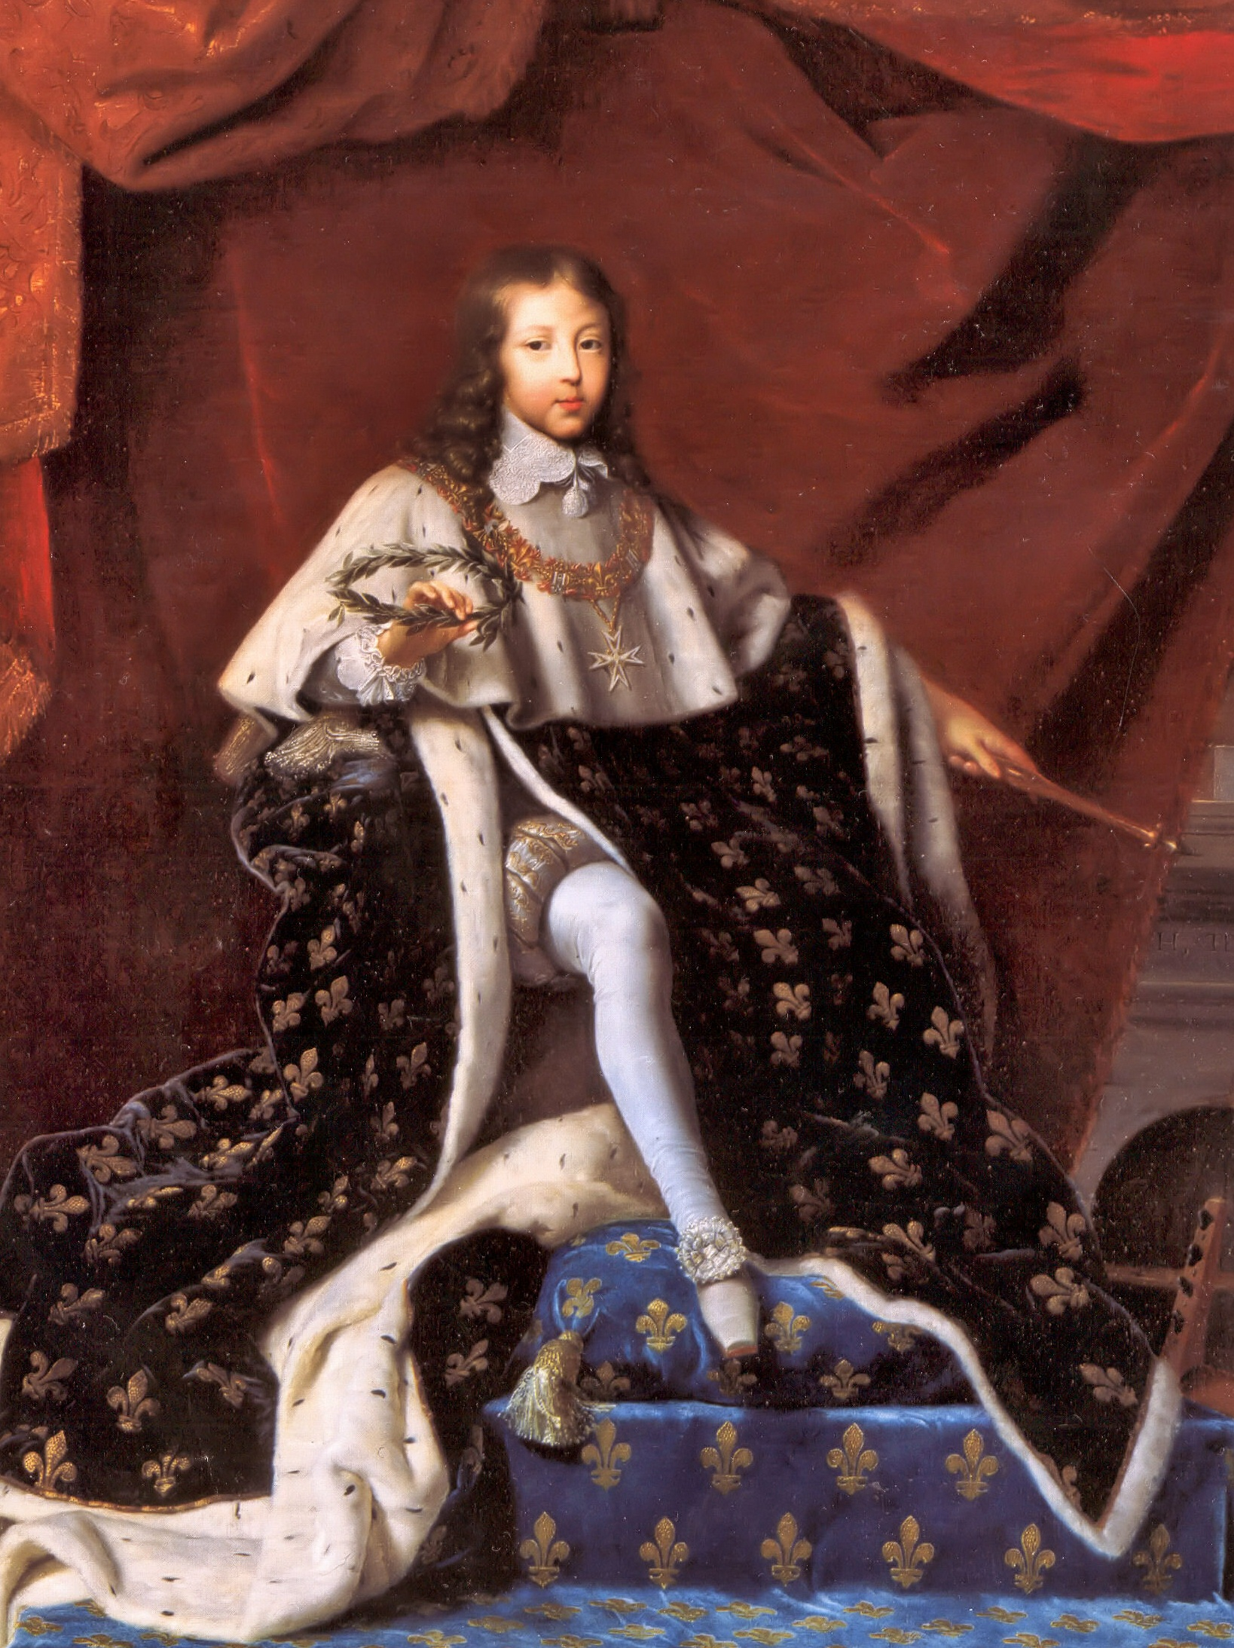
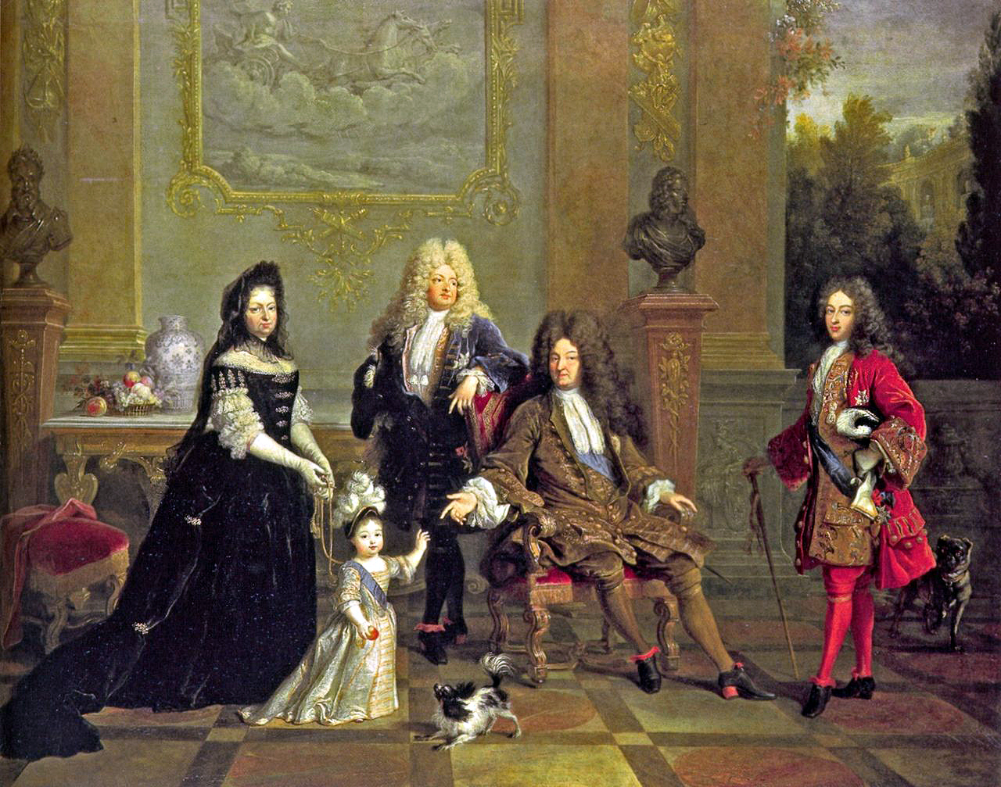
Ludwik XIV zm. 1715
Duży Delfin
Ludwik XIV
Mały Delfin
Ludwik XV
To zdjęcie, autor: Nieznany autor, licencja: CC BY-SA

Slide 9
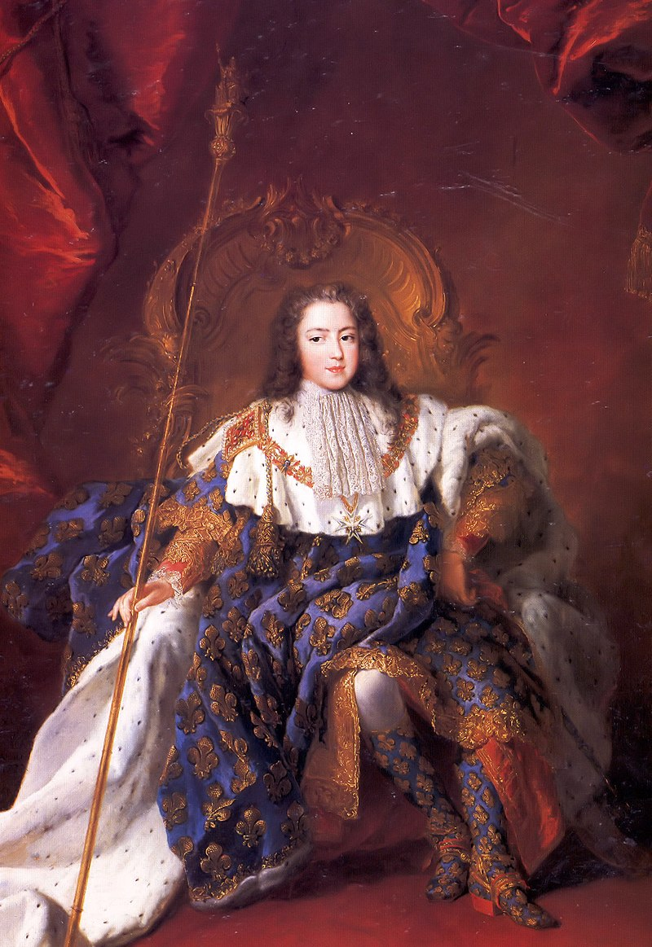
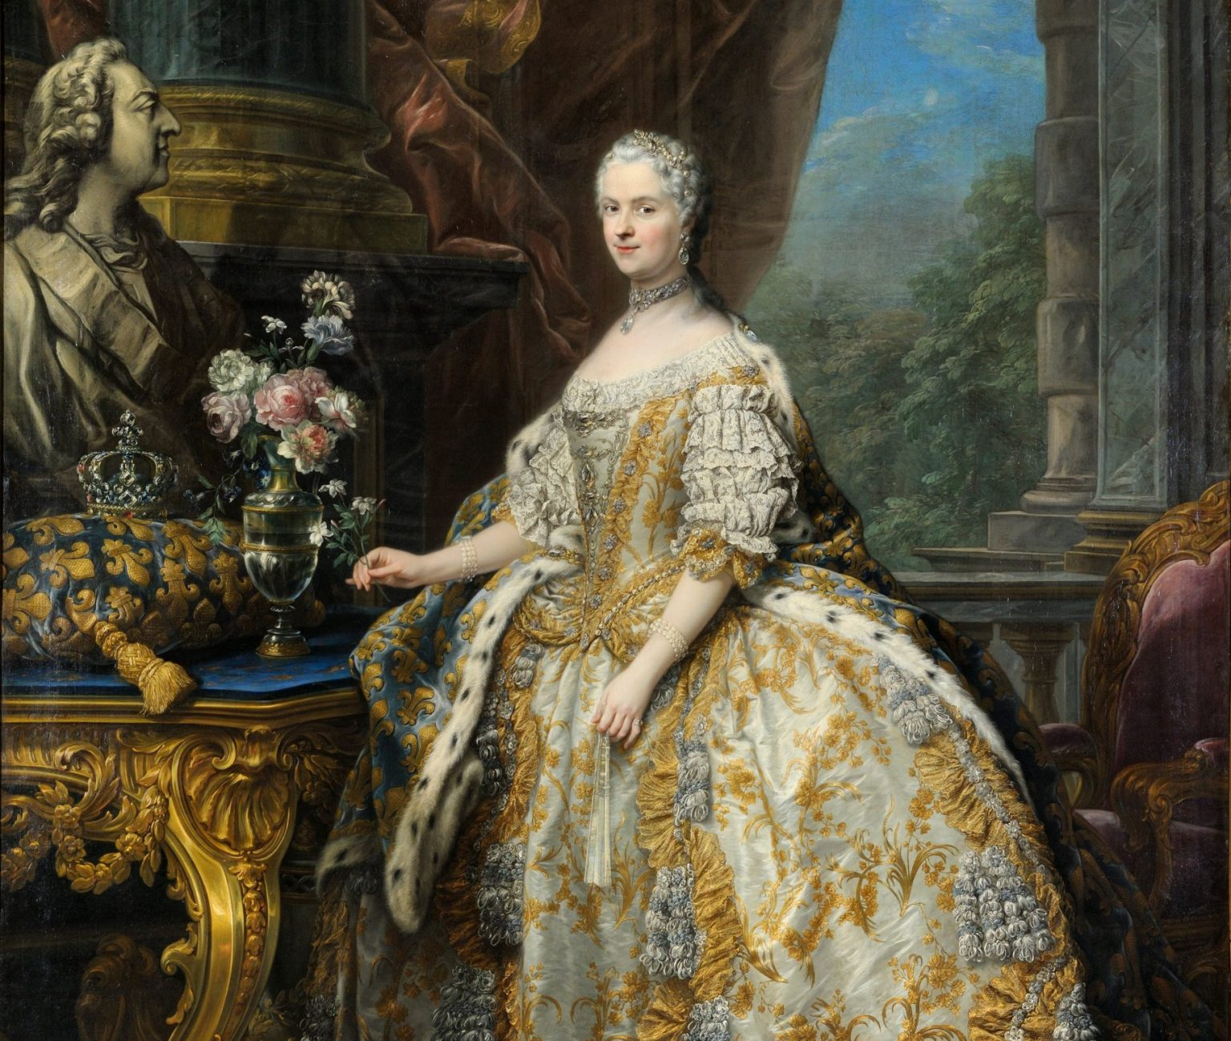
Ludwik XV, zm. 1774 r.

Slide 10
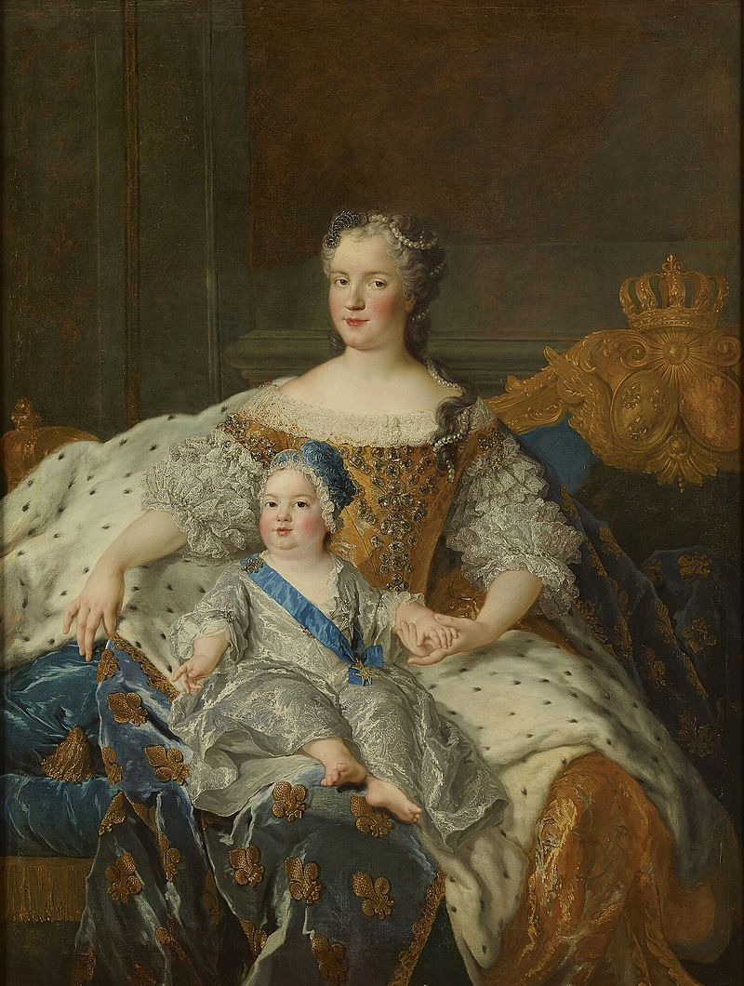
Królowa Maria Leszczyńska zm. 1768 i delfin Ludwik Ferdynand zm.1765
żona starsza o 7 lat
Najdłużej panująca królowa we Francji 42 lata i 9 m-cy.
Popularna w społeczeństwie
Wprowadziła szereg polskich zwyczajów do Francji
Babka królów: Ludwika XVI, Ludwika XVIII i Karola X

Slide 11
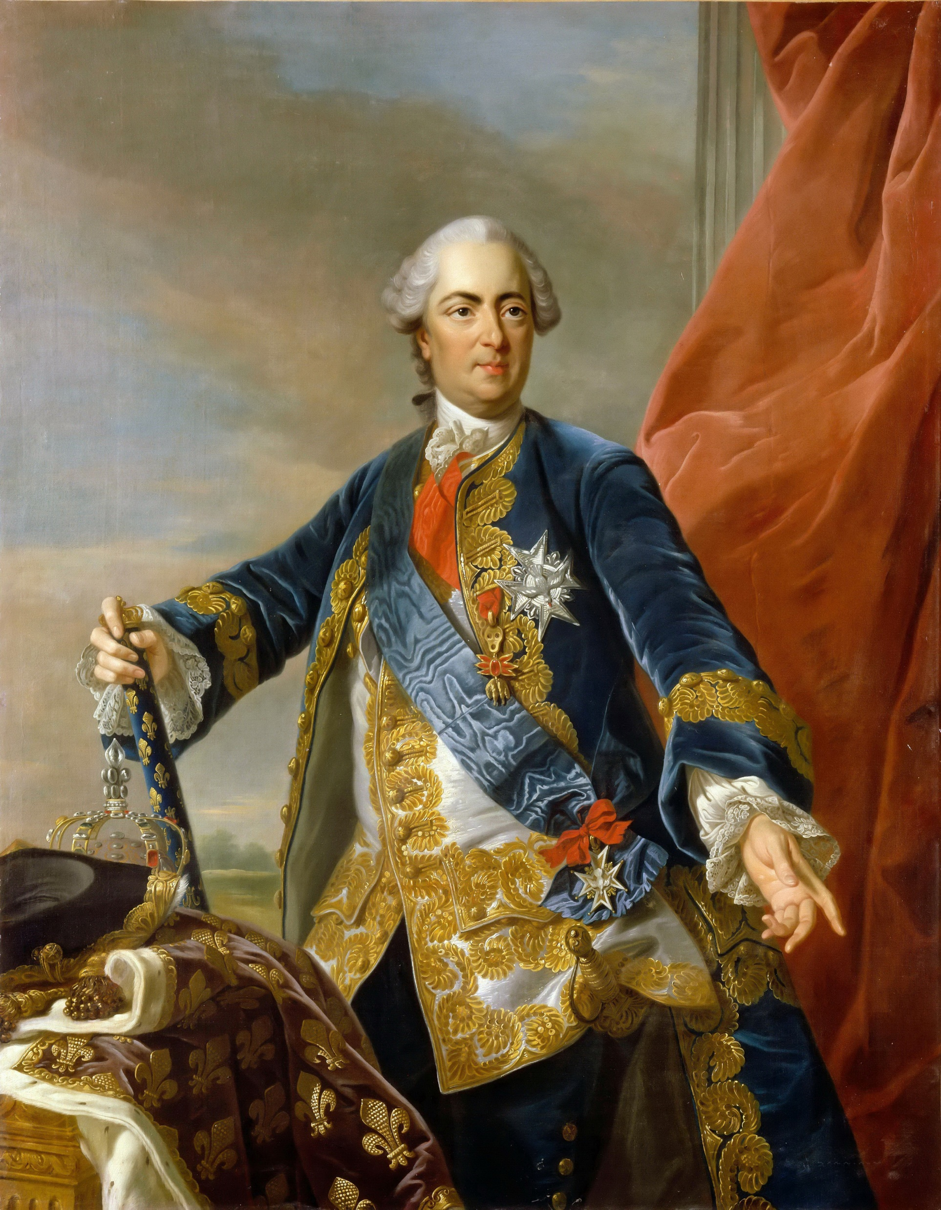
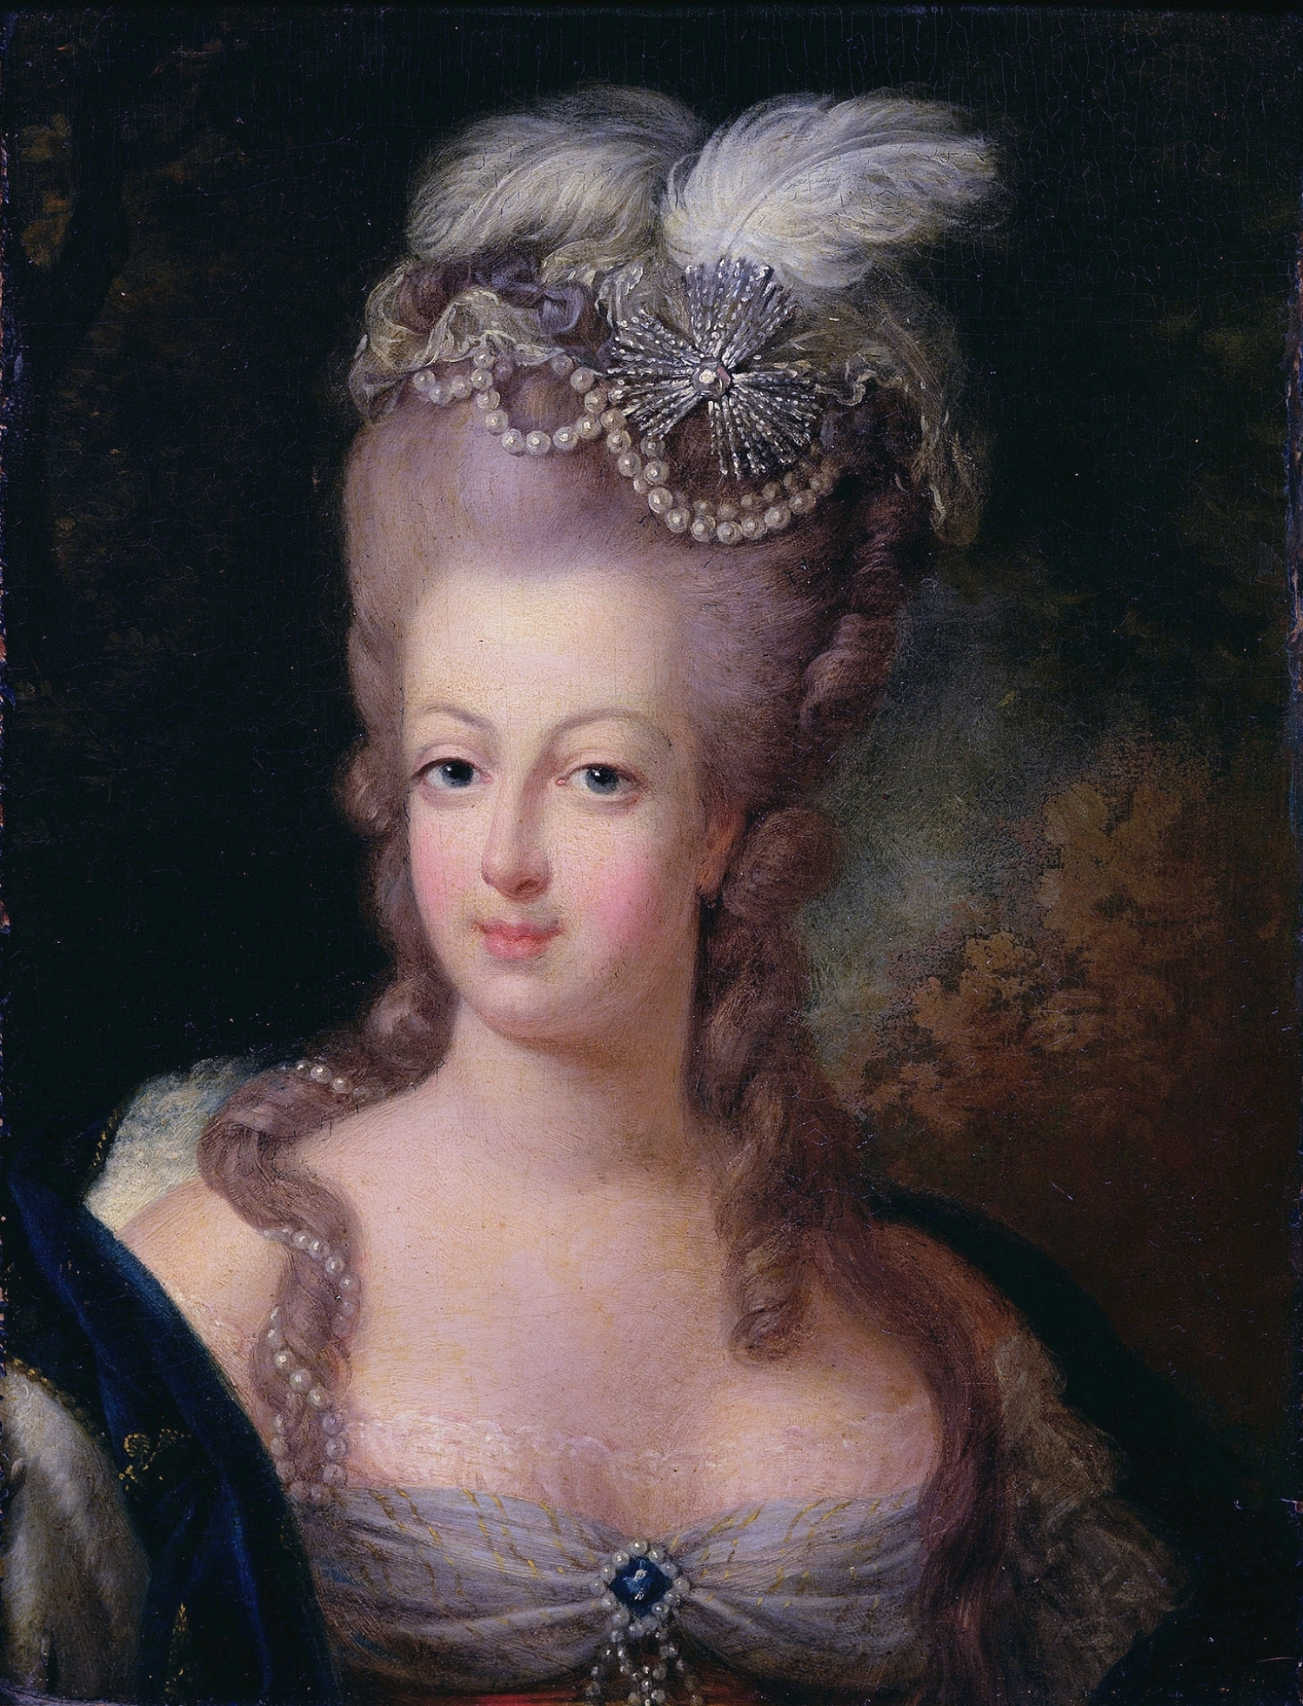
Ludwik XVI (ur. 1752, zm. 21 styczn. 1793) i poślubiona w 1770 r. Maria Antonina (ur. 1755, zm. 16 paźdz. 1793 r.)
To zdjęcie, autor: Nieznany autor, licencja: CC BY-SA
To zdjęcie, autor: Nieznany autor, licencja: CC BY-SA

Slide 12
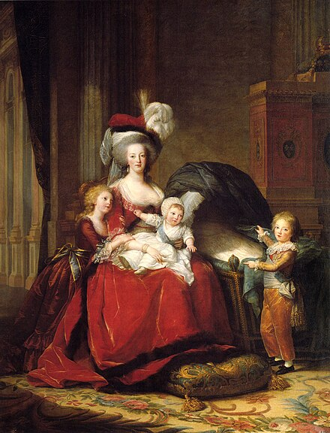
https://www.youtube.com/watch?v=9gzUYeYL_LM
Maria-Teresa Charlotte (1778-1851)
Louis Joseph (1781-1789) gruźlica
Ludwik (1785-1795)
Marie (1786-1787) możliwa gruźlica
+ czwórka adoptowanych dzieci
To zdjęcie, autor: Nieznany autor, licencja: CC BY-SA

Slide 13
Zwołanie Stanów Generalnych = to miało być remedium na problemy
Deficyt budżetowy (co roku ponad milion liwrów)
Ok. połowa całego budżetu przeznaczana była na obsługę zadłużenia!

Slide 14
Żądania wsi Guyancourt 1789 r.
- by podatki przez wszystkie stany były płacone, bez jakichkolwiek wyjątków, przez każdy stan, zgodnie z jego możliwościami
To samo tyczy się całego królestwa […]
Cłkowita likwidacja dziesięciny w naturze[…]
Że prawa własności święte i nienaruszalne sa

Slide 15
Zwołanie Stanów Generalnych
Cel: By uchwaliły podwyższenie podatków
Uwaga: nie zwoływano ich przez prawie 200 lat
Ok. 1000 reprezentantów:
- 270 szlachty
- 291 duchownych (głownie proboszczy, część radykalnych)
- 578 przedst. Stanu trzeciego, głównie elity: burżuazja (postanowili walczyć o swoje prawa)

Slide 16
Od społeczeństwa stanowego po naród równoprawnych obywateli

Slide 17
Stany Generalne - przebieg
5 maja - początek obrad
17 czerwca Stan trzeci określił się Zgromadzeniem Narodowym ; część członków pozostałych Stanów przyłączyła się do nich
9 lipca = Zgromadzenie Konstytucyjne (konstytuanta)

Slide 18
14 lipca = atak na Bastylię =symbol = początku rewolucji
Głód i zamieszki w Paryżu
14 Lipca o poranku tłum zajał królewski skład aamunicji
Król przyjechał do Paryża„pogodził się” z ludem („trikolore”) i uznał Zgromadzenie Narodowe
„Okres wielkiej trwogi”
Bezkarność sprawców mordów w Paryżu
zrodziła
„wielki terror” - napady na siedziby szlacheckie mordy i niszczenie dokumentów

Slide 19
Idee równości i wspólnoty ludzkiej
Strona praktyczna
Reformy:
Zniesiono poddaństwo i świadczenia osobiste chłopa,
Zniesiono dziesięcinę
Zniesiono większość przywilejów szlacheckich
26 sierpnia 1789 - deklaracja praw człowieka i obywatela
Zasady: suwerenność narodu;
Prawa jednostko do: wolności, własności, bezpieczeństwa i prawa oporu wobec niesprawiedliwości władz.
Wolność jednostki Liberte
Równość obywateli wobec prawa Egalite
Braterstow Fraternite

Slide 20
Głosy o prawa kobiet
Olympe de Gouges +1793
Konstytucja wrzesień 1791 r.
Prawa dla wszystkich obywateli,
ale nie dla:
- niewolników
- nie posiadających majątku
- kobiet

Slide 21
Wojna Francja przeciw Austrii i Prusom
Wielka ucieczka z Francji ok. 40 tys. od czasu wielkiego terroru
Kwiecień 1792 r. Austria wypowiedziała wojnę Francji
Dowódcy austriaccy wzywali do zachowaniu spokoju i porządku
Francja: mobilizacja wszystkich sił.
Potrzeba narodowa!
Naród w potrzebie!

Slide 22
Francja to republika
Sierpień 1792 tak tłumu na pałac królewski w Paryżu
Uwiezienie króla i królowej
Nowe wybory do Konwentu Narodowego (niemal brak w nim monarchistów)
Król postawiony przed konwentem, oskarżony o zdradę państwa i skazany na śmieć
Ogłoszenie republiki 22 września 1792 r.
1792 r. bitwa pod Valmy
Wprowadzenie obowiązku służby wojskowej

Slide 23
Czas terroru
Śmierć na szafocie króla (obywatela Kapeta) i krolowej
Powstanie w Vandei
Sankliuloci w mieście
Jakobini z Maximilianem Robespierre przejęli władzę
„terreur”
Trybunał rewolucyjny = oskarżeni nie mieli prawa do obrony
Ok. 40 tys. zgilotynowanych
Lipiec 1794 Jakobini utracili władzę

Slide 24
Reformy jakobińskie
Francuzi to obywatel i obywatelka
Nowy kalendarz
Państwo świeckie

